Slide 1



AVANCES DE LAS ACCIONES DE PROTECCIÓN
SUBSECRETARÍA DE ASUNTOS CONSULARES Y MIGRATORIOS
HONDURAS
JUNIO – NOVIEMBRE 2016

Slide 2

PROYECTO DE APERTURA DEL CENTRO CONSULAR DE PROTECCIÓN AL MIGRANTE HONDUREÑO (CCPROMH)
El CCPROMH estará ubicado en la ciudad de Houston, Texas, Estados Unidos de América, adscrito al Consulado de Honduras en Houston, el cual esta contemplado inaugurarse el 16 de diciembre próximo.
El objetivo general es brindar asistencia de protección y velar por que los migrantes hondureños sean tratados con respeto y dignidad, independientemente de su situación migratoria.
El proyecto fue aprobado por el Consejo Nacional para la Protección al Hondureño Migrante (CONAPROHM), constituido por instituciones del Gobierno, en el marco de la responsabilidad compartida.

Slide 3




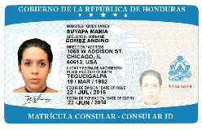
MATRÍCULA CONSULAR DE HONDURAS
Honduras lanza el proyecto de la Matrícula Consular, con la finalidad de extender la protección a los connacionales que residen en Estados Unidos, la cual se pondrá en marcha en el primer trimestre del año 2017, contando con los siguientes beneficios :
Se entregará el mismo día en un tiempo récord de 10 minutos.
Tiene una validez por dos años.
Es un documento reconocido en Estados Unidos.
Diseñada con la más alta calidad y seguridad.
Incluye fotografía, datos personales, fecha de emisión y expiración.

Slide 4

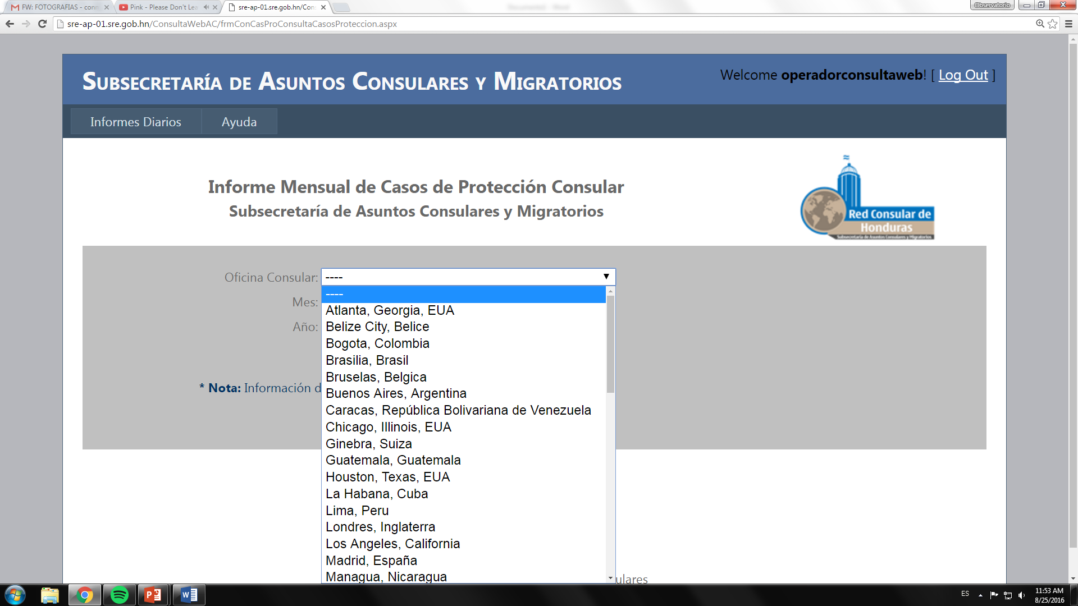
SISTEMA DE INFORMACIÓN ASUCON
Todas las representaciones consulares hondureñas acreditadas en los diferentes países del mundo diariamente ingresan datos de las atenciones del tema consular y de protección que han brindado. Estos informes pueden ser consultados en línea, con sólo ingresar a www.sre.gob.hn

Slide 5
OBSERVATORIO CONSULAR Y MIGRATORIO DE HONDURAS (CONMIGHO) http://conmigho.wixsite.com/subscym-conmigho
El Observatorio CONMIGHO, es un referente estadístico migratorio a nivel nacional e internacional, el cual nos permite conocer los movimientos migratorios de nuestros connacionales, servicios prestados y los montos que se han invertido en servicios prestados.
Monitorea el funcionamiento del tema Consular y Migratorio, generando información oportuna para toma de decisiones.

Slide 6
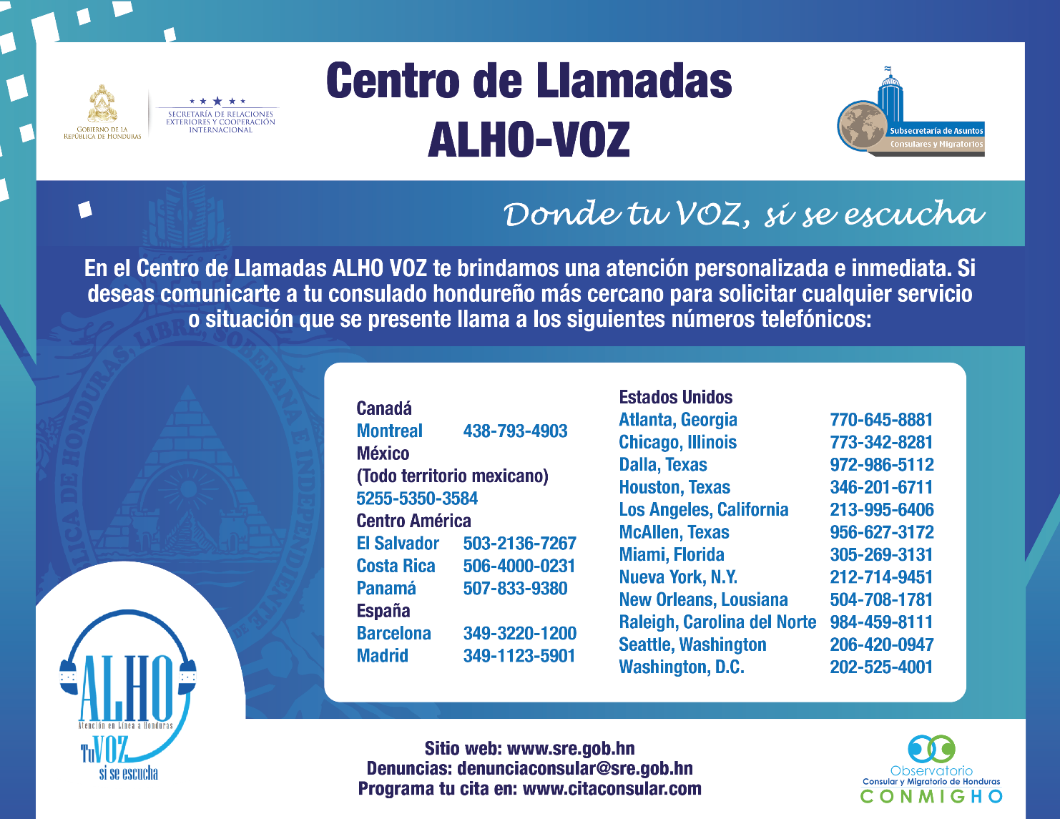
Desde su creación al 23 de agosto de 2016 se han brindando asistencia en los temas consulares y de protección a más de
200,696
personas

Slide 7
PROYECTOS DE REINSERCIÓN
CONAPROHM aprueba Proyectos para potenciar asistencia Gubernamental los Hondureños Migrantes
-En el marco de la Responsabilidad Compartida, se brinda asistencia psicológica, educativa, financiera y técnica a hondureños retornados, mediante el Fondo de Solidaridad al Migrante Hondureño (FOSMIH).
-Están en Ejecución 3 proyectos de reinserción.
-Proyecto de la Ruta de reinserción coordinada de manera interinstitucional y dirigida por el Despacho de la Primera Dama.
EJECUCIÓN DE PROYECTOS
-Empleo en la Secretaría de Relaciones Exteriores, área de Call Center ALHO VOZ a hondureños retornados.
-Convenio de Cooperación financiera con la Comisión de Acción Social Menonita, con el fin de apoyar económicamente a retornados para la creación de microempresas.
-Entrega de Capital semilla a 21 Mujeres hondureñas retornadas, las cuales formaron grupos de trabajo en sus comunidades de origen, en colaboración con la SEDIS.

Slide 8
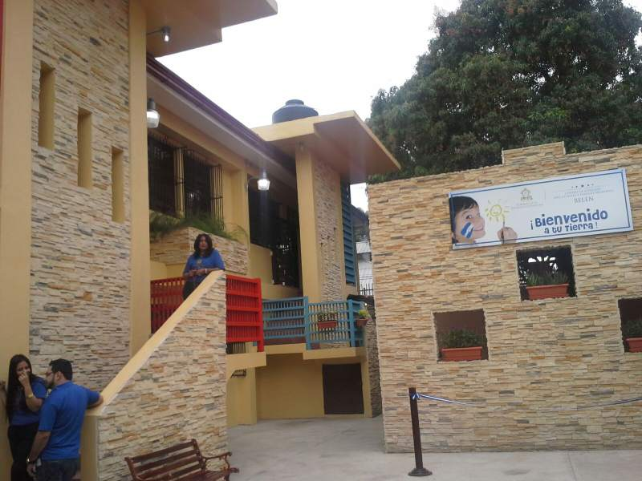
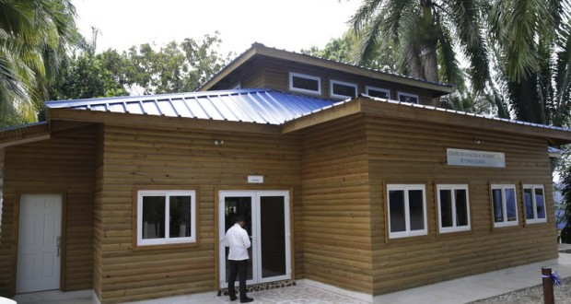
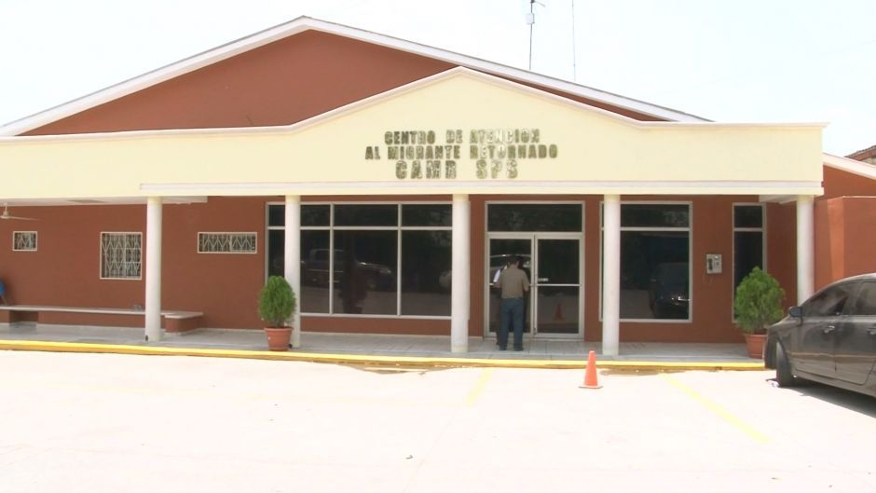
Centro de Atención al Migrante Retornado en Omoa, Cortés. (CAMR-OMOA)
-Recepción de 31,438 compatriotas retornados desde México vía terrestres.
-El 89% son hombres y el 11% son Mujeres.
-Capacidad de Alojamiento: 84 Personas.
Centro de Atención al Migrante Retornado San, Pedro Sula (CAMR-SPS)
-Recepción de 18,718 compatriotas retornados desde Estados Unidos vía terrestres.
Centro de Atención de Niñez y Familia Migrante Bélen (CANFM-Belén)
-Recepción de 12,951 NNA, Unidades Familiares.
-Capacidad de Alojamiento: 40 Personas.

Slide 9
ASISTENCIA A HONDUREÑOS RETORNADOS DESDE ESTADOS UNIDOS

Slide 10
ASISTENCIA A HONDUREÑOS RETORNADOS DESDE MÉXICO
Total de retornados por Género: NNA y Adultos

Slide 11
REPATRIACIONES DE FALLECIDOS 2016

Slide 12

¡Muchas gracias por su atención!

